Slide 1




o
TECNOLOGICO NACIONAL DE MEXICO
INSTITUTO TECNOLOGICO DE FRONTERA COMALAPA
CARRERA
INGENIERIA EN SISTEMAS COMPUTACIONALES
MATERIA
TALLER DE BASE DE DATOS
TRABAJO
REPORTE DE PRACTICA
CATEDRATICO
ING.FRANCISCO JAVIER MINGO VELAZQUEZ
ESTUDIANTE
JESUS EDUARDO VILLARREAL LOPEZ 241260076
SEMESTRE
5
FRONTERA COMALAPA FECHA DE ENTREGA: 18/09/ 2026

Slide 2
INTRODUCCIÓN
Las arquitecturas de software basadas en microservicios y REST APIs con Node.js ofrecen un rendimiento óptimo debido al manejo asíncrono e impulsado por eventos que proporciona su motor JavaScript. En este reporte se presenta la guía paso a paso para la construcción, configuración y ejecución de una API REST destinada a la administración de un sistema de cafetería (cafeteria-api). El proyecto implementa un entorno modular configurado mediante variables de entorno en Visual Studio Code y conectado a un motor de base de datos PostgreSQL (cafeteria_db).

Slide 3
JUSTIFICACION
Estructurar una aplicación RESTful modular en Node.js usando la herramienta Visual Studio Code.
Configurar la seguridad de credenciales y parámetros del servidor mediante variables de entorno en un archivo .env.
Establecer la conexión con una base de datos relacional PostgreSQL (cafeteria_db) corriendo localmente en el puerto 5432.
Implementar la ejecución continua del servidor en desarrollo utilizando herramientas de recarga automática como nodemon.

Slide 4
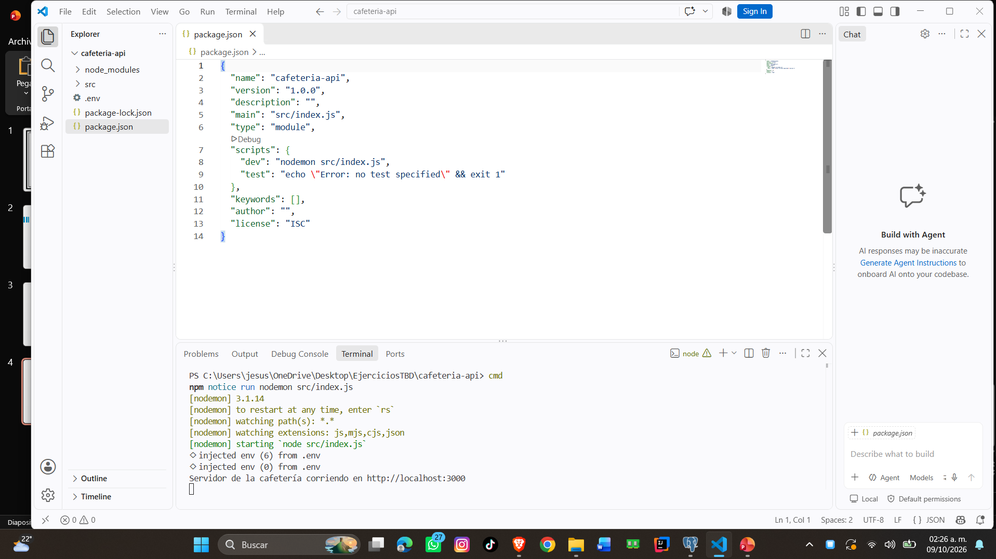
Inicialización del Proyecto en VS Code
Se creó el directorio de trabajo cafeteria-api y se abrió dentro de Visual Studio Code.
Se inicializó el archivo de configuración package.json mediante la terminal integrada:
“npm init –y”
Se instalaron las dependencias necesarias para la API REST y la conexión con PostgreSQL:
“npm install express pg dotenv cors”
“npm install --save-dev nodemon”

Slide 5
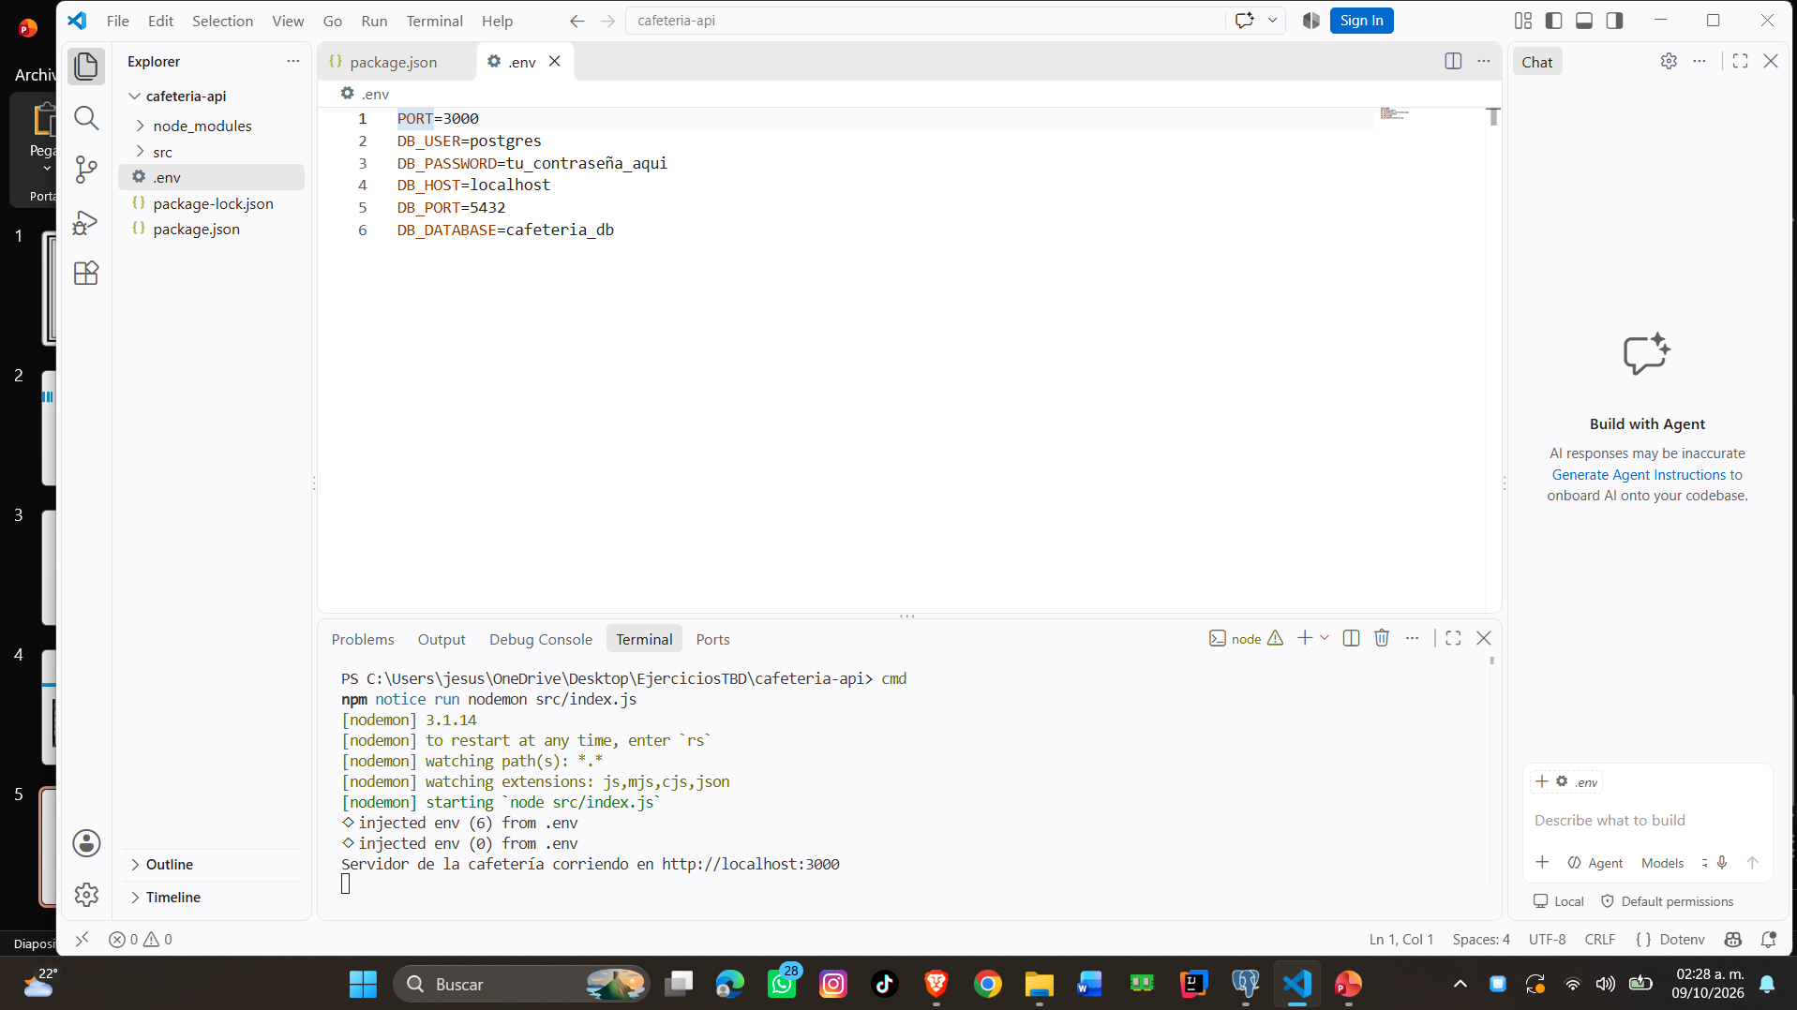
Configuración de Variables de Entorno (.env)
Para desacoplar las credenciales sensibles del código fuente, se creó un archivo .env en la raíz del proyecto con la configuración de puerto y conexión a la base de datos cafeteria_db:
PORT=3000
DB_USER=postgres
DB_PASSWORD=tu_contraseña_aqui
DB_HOST=localhost
DB_PORT=5432
DB_DATABASE=cafeteria_db

Slide 6
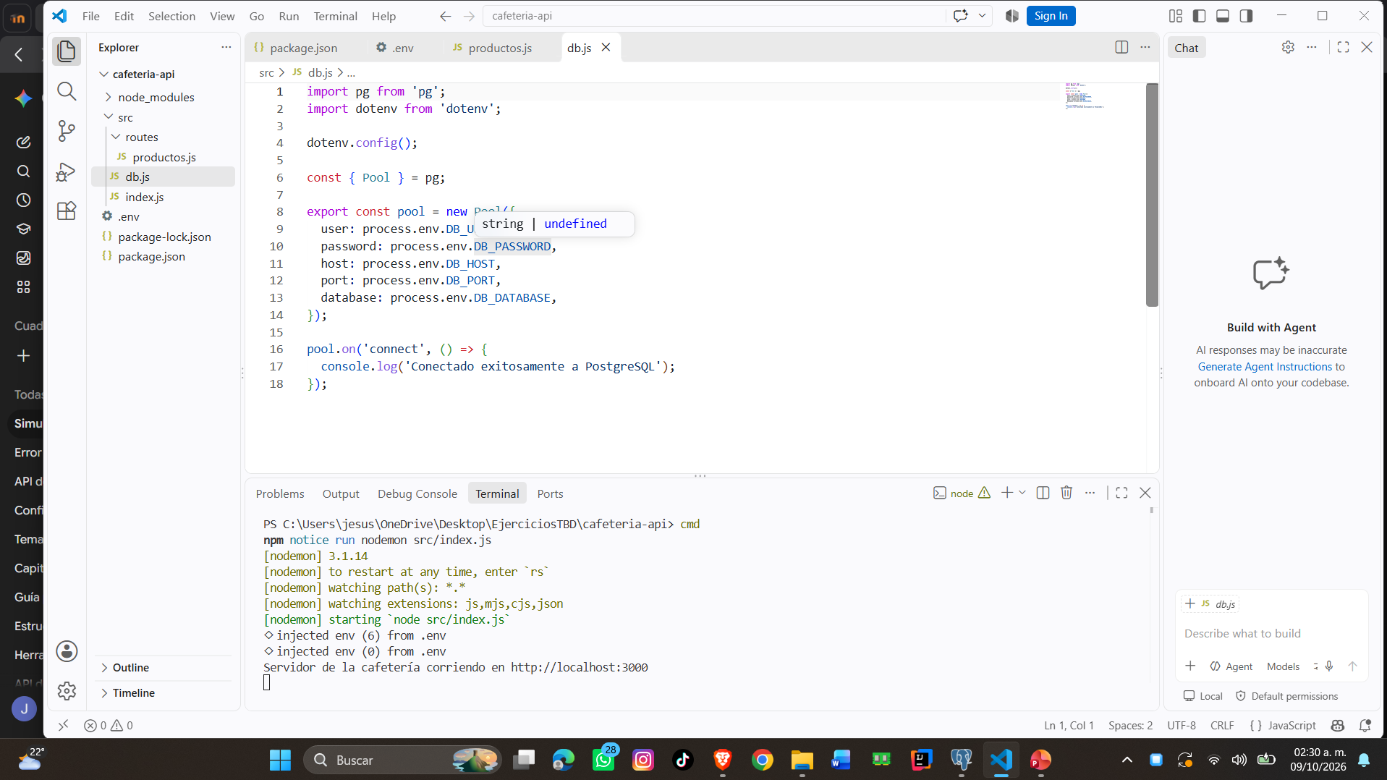
Configuración del Driver de Base de Datos (src/db.js)
Se creó el módulo de conexión con el cliente pg (PostgreSQL) para reutilizar las consultas en el servidor:

Slide 7
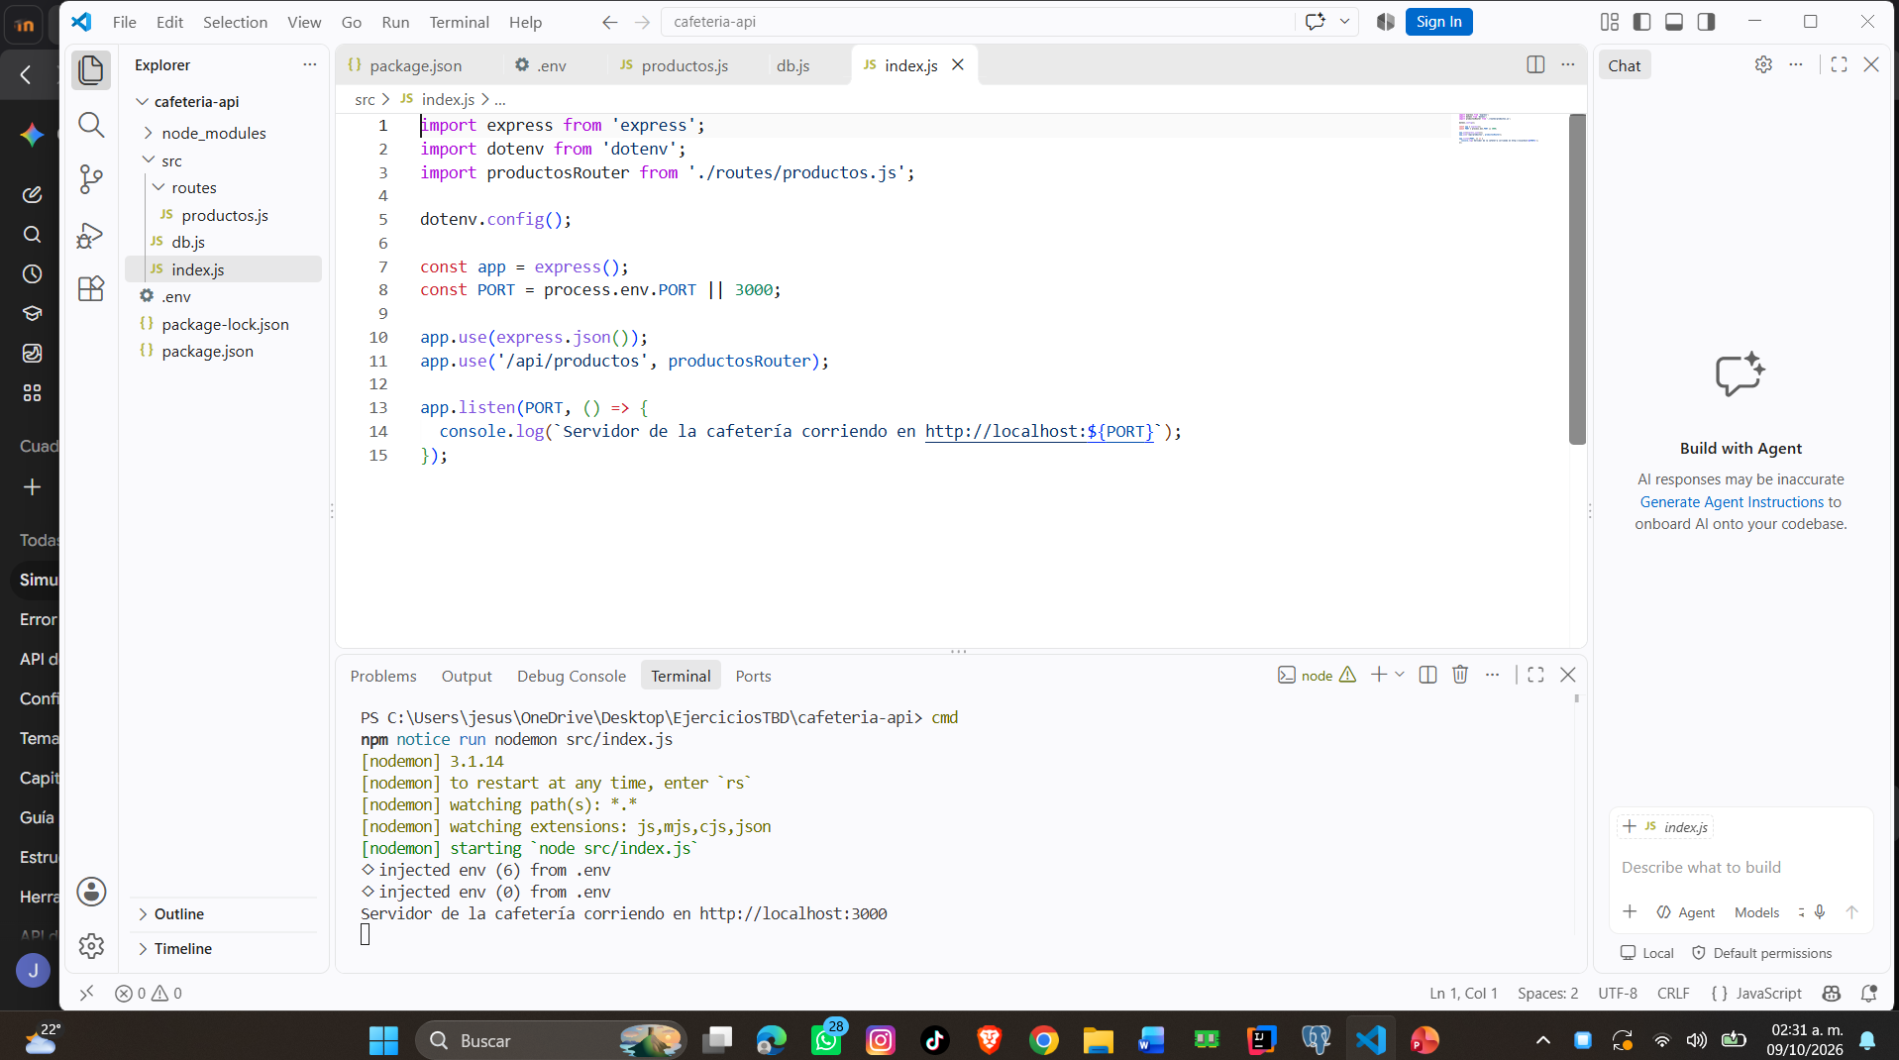
Implementación del Servidor Principal (src/index.js)
En la carpeta src, se construyó el punto de entrada de la aplicación index.js, inicializando Express y cargando dinámicamente las variables de entorno mediante dotenv:

Slide 8
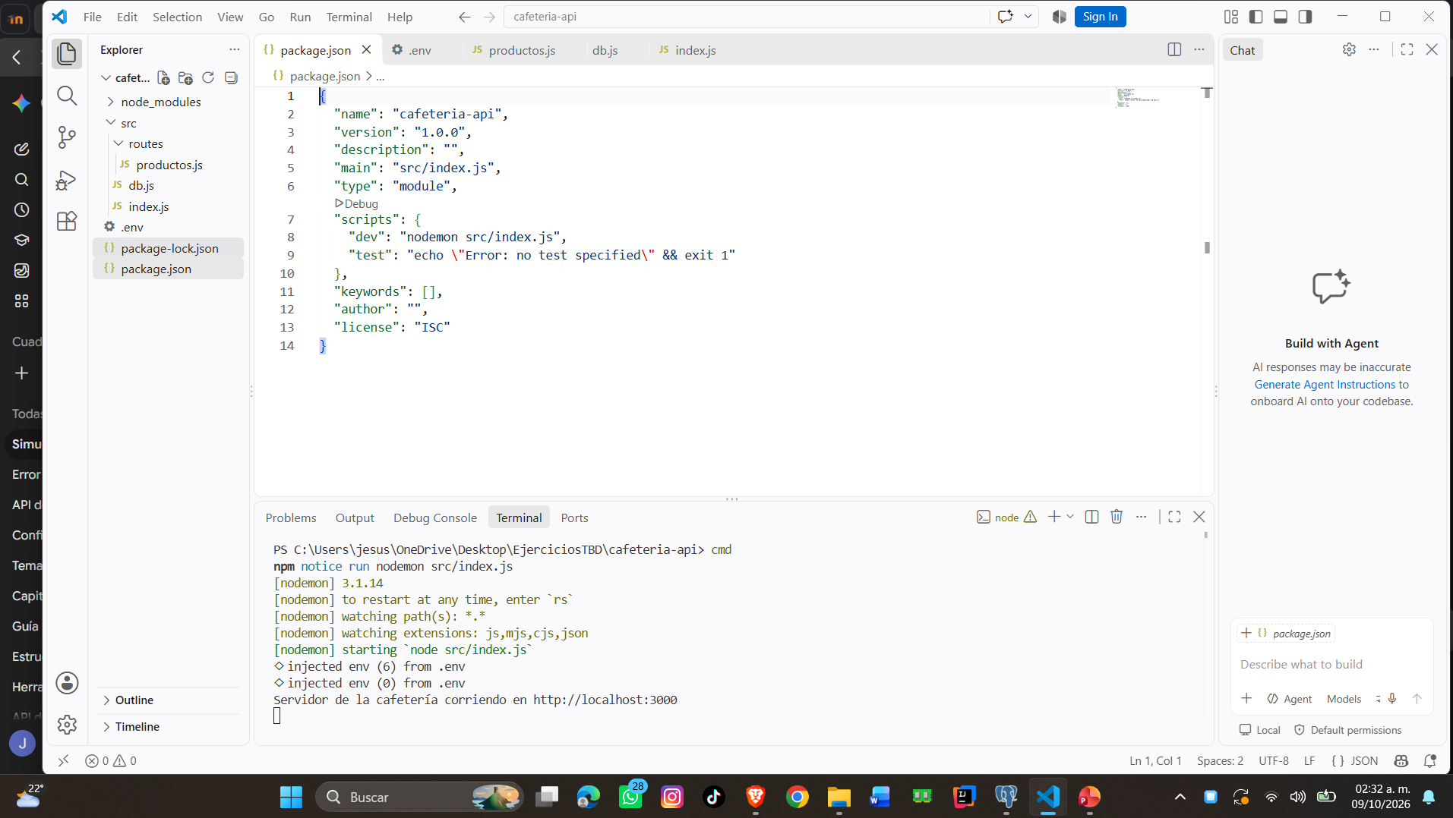
Configuración de Scripts en package.json
Se configuró el script de desarrollo para automatizar el reinicio del servidor con nodemon tras realizar cambios en la carpeta src/:

Slide 9
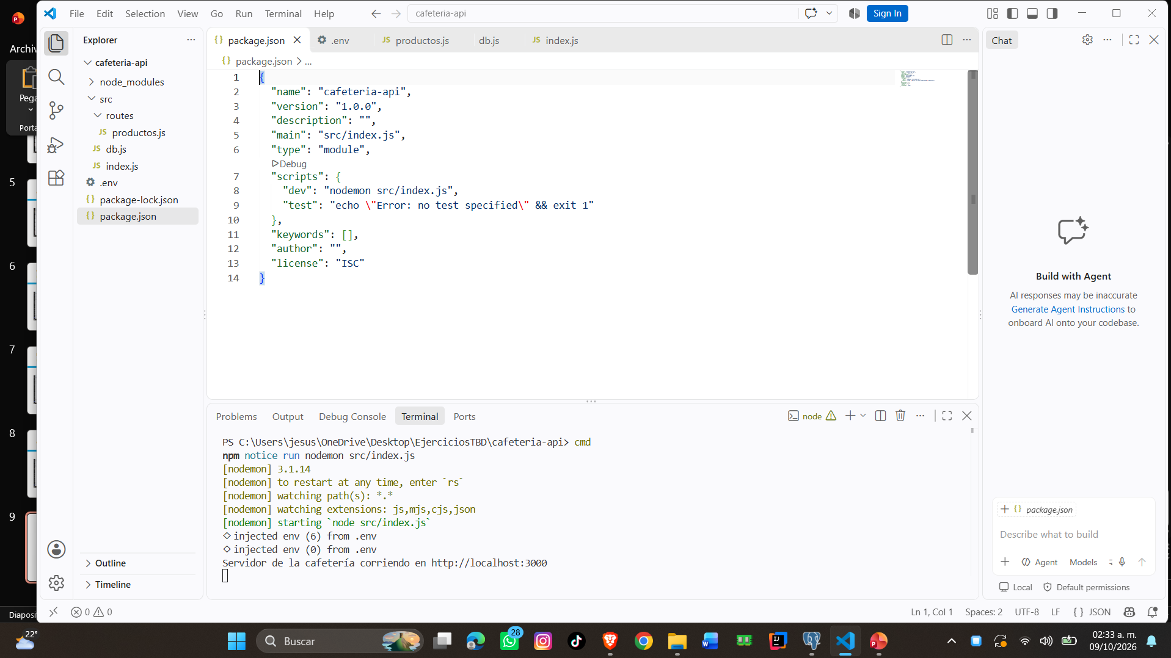
Compilación, Ejecución y Verificación
Desde la terminal integrada de VS Code (PS C:\Users\jesus\OneDrive\Desktop\EjerciciosTBD\cafeteria-api>), se lanzó el comando de ejecución en modo desarrollo:

Slide 10
CONCLUSIÓN
Se logró construir e inicializar la API REST cafeteria-api de manera satisfactoria en el entorno de Visual Studio Code. La integración del módulo dotenv aseguró la protección de credenciales de PostgreSQL (cafeteria_db), mientras que la configuración con nodemon optimizó el flujo de trabajo en desarrollo, permitiendo que la aplicación quede lista para exponer endpoints HTTP CRUD e interactuar con clientes REST o clientes web.

Slide 11
FUENTES DE INFORMACIÓN
Express.js Team. (2026). Express - Fast, unopinionated, minimalist web framework for Node.js. Recuperado de https://expressjs.com/
Node.js Foundation. (2026). Node.js v20 LTS Documentation & Event-Driven Architecture. Recuperado de https://nodejs.org/docs/
PostgreSQL Global Development Group. (2026). node-postgres (pg) Documentation: Connecting Node to PostgreSQL. Recuperado de https://node-postgres.com/
Subramanian, V. (2022). Pro MERN Stack: Full Stack Web App Development with Mongo, Express, React, and Node (2nd ed.). Apress.

